Slide 1
Periodiskās tehniskās apsekošanas mērķis un apjoms
Kristīne Griga
Būvju ekspluatācijas kontroles vadītāja
Būvniecības kontroles departaments
Būvniecības valsts kontroles birojs

Slide 2
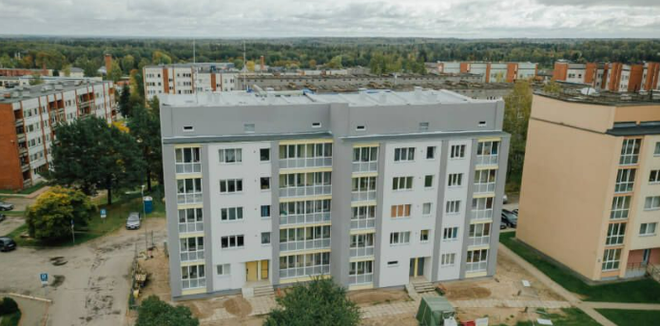
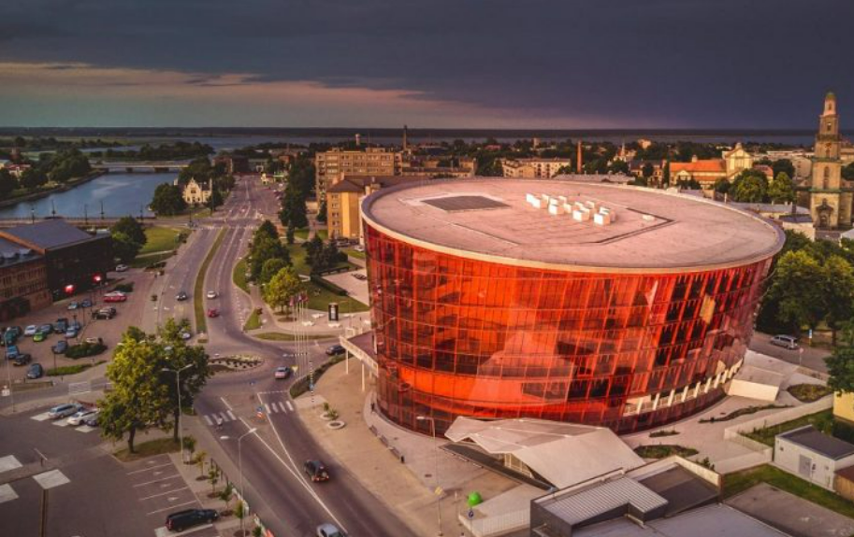
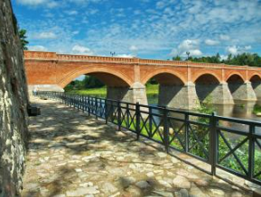
Periodiskās tehniskās apsekošanas (PTA) objekti un termiņi
3. un 2. grupas daudzstāvu daudzīvokļu dzīvojamās ēkas
3. un 2. grupas publiskas ēkas
Reizi 10 gados
Līdz 31.10.2031., ja ēka nodota ekspluatācijā pirms 01.11.2011.
2. un 3. grupas tilti, ceļu pārvadi, viadukti, estakādes, gājēju tilti un pārvadi, caurtekas, tuneļi, atbalsta sienas
Reizi 10 gados
Līdz 31.10.2024., ja ēka nodota ekspluatācijā pirms 01.10.2014.
Reizi 5 gados
Notes:
11. Otrās un trešās grupas tiltu, ceļu pārvadu, viaduktu, estakāžu, gājēju tiltu un pārvadu, caurteku, tuneļu un atbalstsienu periodisko tehnisko apsekošanu (galveno inspekciju) veic atbilstoši standartam LVS 190-11:2009 "Tilta inspekcija un pārbaude uz slodzi". Kopā ar tiltu!

Slide 3
Kas var veikt PTA?
Būvkomersants, kurš nodarbina būvspeciālistu ar
arhitekta,
Būvspeciālists
arhitekta,
ēku konstrukciju projektēšanas,
ugunsdrošības vai
būvdarbu vadīšanas un būvuzraudzības darbības sfēras sertifikātu.
ēku konstrukciju projektēšanas,
ugunsdrošības vai
būvdarbu vadīšanas un būvuzraudzības darbības sfēras sertifikātu.
3. un 2. grupas publiskas ēkas
Notes:
O
Būves tehnisko apsekošanu var veikt sertificēts būvspeciālists, kurš ir ieguvis patstāvīgās prakses tiesības arhitekta, ēku konstrukciju projektēšanas, ugunsdrošības, ēku būvdarbu vadīšanas un būvuzraudzības darbības sfērās vai būvkomersanta reģistrā reģistrēta juridiska persona, kura nodarbina attiecīgu būvspeciālistu.
90. Ugunsdrošības darbības sfērā šo noteikumu 12.2. apakšpunktā noteikto pieredzi līdz 2026. gada 31. decembrim var iegūt arhitektūras jomā vai projektēšanas specialitātē sertificēti būvspeciālisti, kuri paši izstrādā ugunsdrošības risinājumus un ugunsdrošības pasākumu pārskatus, kā arī arhitektūras jomā vai projektēšanas specialitātē sertificēta būvspeciālista vadībā izstrādājot ugunsdrošības risinājumus un ugunsdrošības pasākumu pārskatus.

Slide 4
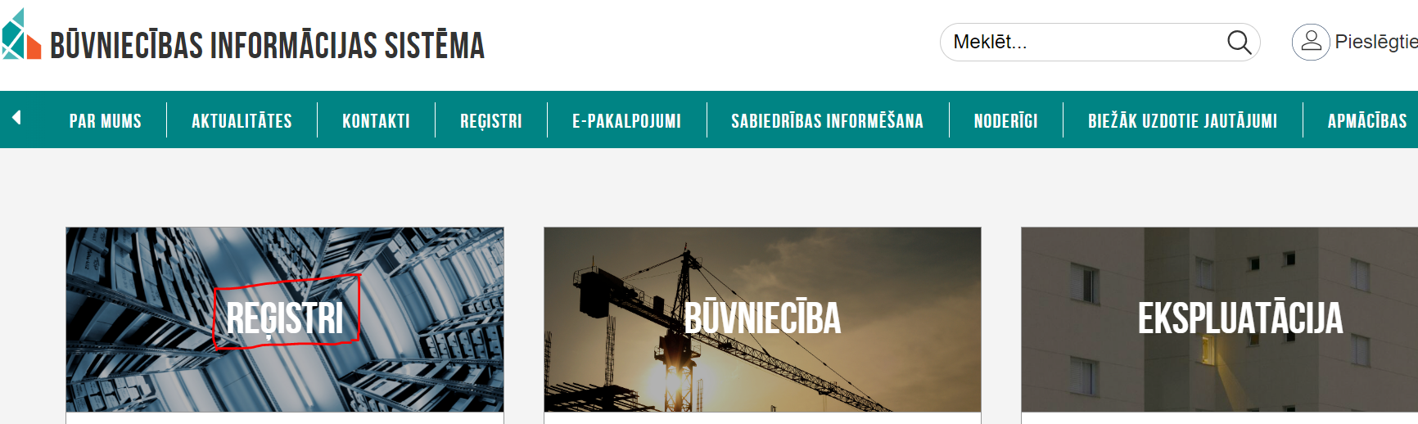
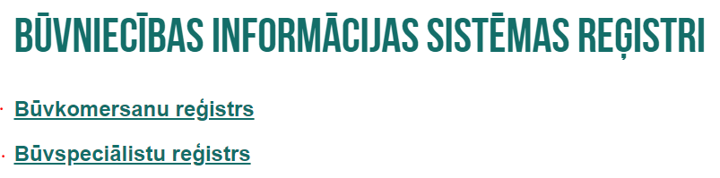
Sertificētu būvspeciālistu saraksts
https://bis.gov.lv
3. un 2. grupas publiskas ēkas

Slide 5
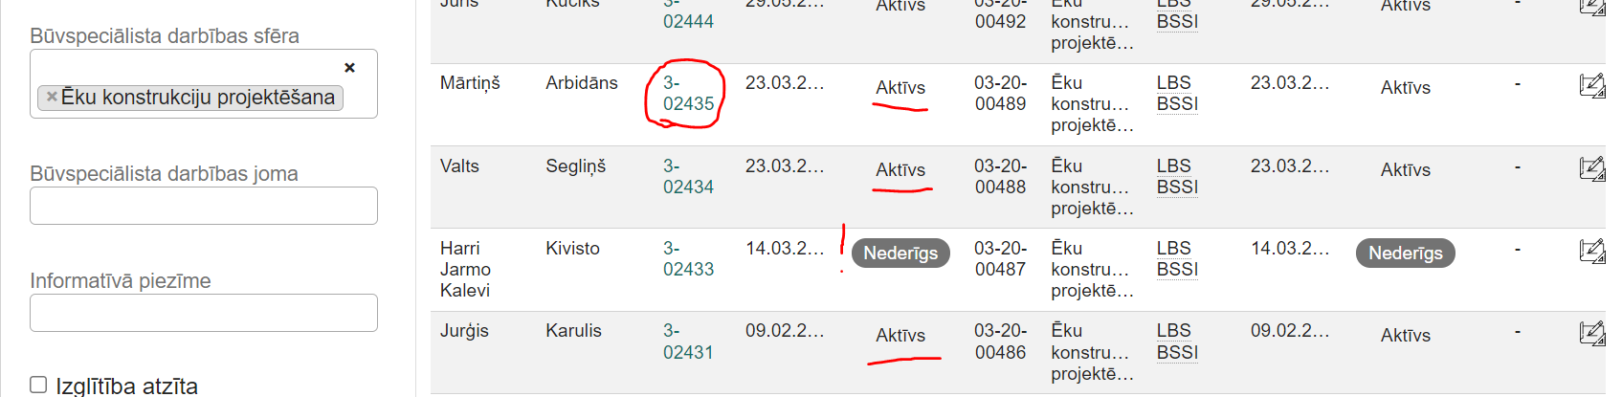
Būvspeciālista kontaktinformācija
3. un 2. grupas publiskas ēkas
Pieejama kontaktinformācija:
telefona Nr.,
e-pasts
Notes:
Izvērstajā meklēšanā iespējams izvēlēties būvspeciālista darbības jomu

Slide 6
PTA mērķis
Noteikt būves vai tās daļas faktisko tehnisko stāvokli būves apsekošanas brīdī atbilstoši tehniskās apsekošanas uzdevumam.
Lai to realizētu
ēkas īpašnieks būvspeciālistam nodrošina piekļuvi visām būvē apsekojamajām telpām un konstrukcijām.
Notes:
Veicot tehnisko apsekošanu, par atbilstošām būvkonstrukcijām tiek uzskatītas arī tādas konstrukcijas, kuras tika projektētas līdz 2015. gada 31. maijam un kas atbilst būvkonstrukciju projektēšanas būvnormatīviem, kuri bija spēkā no 1988. gada līdz 2015. gada 31. maijam. Par atbilstošiem ugunsdrošības risinājumiem tiek uzskatīti risinājumi, kas tika realizēti brīdī, kad būve vai būves daļa (ja tika veikta būves daļas atjaunošana vai pārbūve) tika pieņemta ekspluatācijā, un ugunsdrošības risinājumi atbilst normatīvajos aktos ietvertajām ugunsdrošības prasībām, kas bija spēkā projekta akceptēšanas brīdī.

Slide 7
Darba uzdevums par PTA veikšanu
PTA procesa neatņemama sastāvdaļa
Darba uzdevumu izstrādā ēkas īpašnieks kopā ar būvspeciālistu
Norāda veicamo tehniskās apsekošanas darbu apjomu un detalizācijas pakāpi
Norāda izstrādājamos teksta, grafiskos, fotofiksācijas un citus materiālus
norāda pienākumu sagatavot priekšlikumus par konstatēto nepilnību novēršanu un sniegt atbildes par Būvniecības likuma 9. pantā izvirzītajām prasībām
3. un 2. grupas publiskas ēkas
Notes:
Īpašniekam ir jāapzinās ēkas tehniskais stāvoklis, nevar apzināti nolīgt tikai vizuālai apskatei, ja ēkā ir plaisas!
Ja uzdevumu ir izstrādājis pasūtītājs, apsekošanas veicējs to izskata un nepieciešamības gadījumā precizē pirms līguma slēgšanas par būves tehnisko apsekošanu. Darba uzdevumu pie PTA īpašnieks nevar sašaurināt! Ja nav bijusi izpēte, atseviški jāvienojas

Slide 8
Kas būvspeciālistam ir jāvērtē PTA?
Mehāniskā stiprība un stabilitāte
Ēkas nesošajām būvkonstrukcijām
Lietošanas drošība
Krišana
Ugunsdrošība
Iespējamās patvaļīgās būvniecības ietekme uz ēkas nesošajām konstrukcijām
Patvaļīga būvniecība
Ugunsizturības novērtējums
Sadursme
Apdegums
Nāvējošs elektrošoks
Eksplozijas radīts ievainojums
Ugunsdrošībai nozīmīgu sistēmu faktiskā stāvokļa un darbspējas novērtējums
3. un 2. grupas publiskas ēkas
Notes:
10. Otrās vai trešās grupas publiskas ēkas periodiskās tehniskās apsekošanas laikā apsekotājs veic:
10.1. attiecīgās ēkas faktiskā tehniskā stāvokļa novērtējumu ēkas nesošajām būvkonstrukcijām visā ēkas apjomā attiecībā uz mehānisko stiprību, stabilitāti un lietošanas drošību (krišana, sadursme, apdegums, nāvējošs elektrošoks, eksplozijas radīts ievainojums);
10.2. attiecīgās ēkas būvkonstrukciju un to elementu faktiskā tehniskā stāvokļa ugunsizturības novērtējumu, kā arī ugunsdrošībai nozīmīgu inženiertehnisko sistēmu faktiskā tehniskā stāvokļa un darbspējas novērtējumu;
10.3. iespējamās patvaļīgas būvniecības pazīmju novērtējumu attiecīgajā ēkā un iespējamās patvaļīgās būvniecības ietekmi uz attiecīgās ēkas nesošajām būvkonstrukcijām. Būvniecības tiesiskumu apliecina būvniecības iecere nevis kadastrālā lieta!

Slide 9
Kad ir veikta PTA?
Kopvērtējums par ēkas atbilstību būtiskajām prasībām
Novērtēts PTA apjoms
Veikta apsekošana
3. un 2. grupas publiskas ēkas
Notes:
Ja noslēgtā līguma ietvaros būvspeciālists nevar izdarīt secinājumu par ēkas atbilstību BL 9.panta prasībām, tiek pabeigta apsekošana (nav periodiskā) un jāveic izpēte

